Slide 1
Верхняя конечность
Сертификационный курс
«Лабораторное дело в рентгенологии»
Тихмянов Андрей Юрьевич

Slide 2
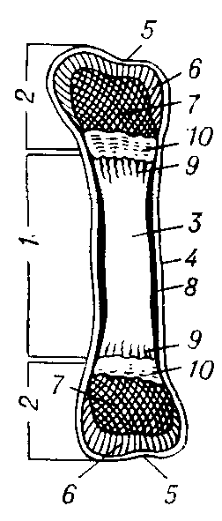
Строение трубчатой кости
1 -- диафиз;
2 — эпифизы;
3 — костномозговая полость;
4 — надкостница;
5 — надхрящница;
6 — суставной хрящ;
7 — губчатое костное вещество;
8 — компактное костное вещество;
9 — эндохондральная (возникшая внутри хряща) кость;
10 — пластинка роста.

Slide 3
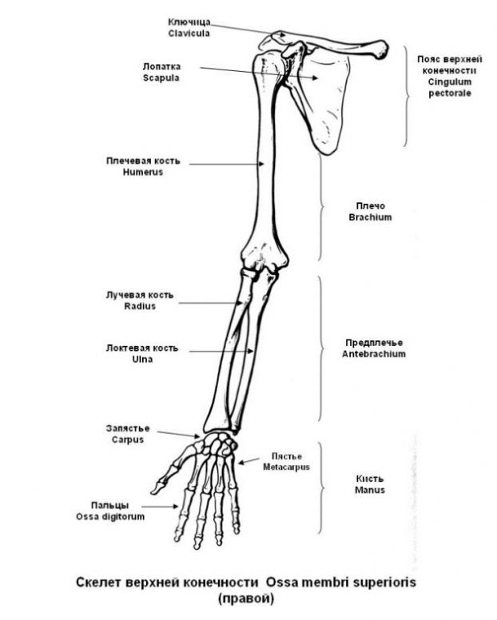
Верхняя конечность

Slide 4
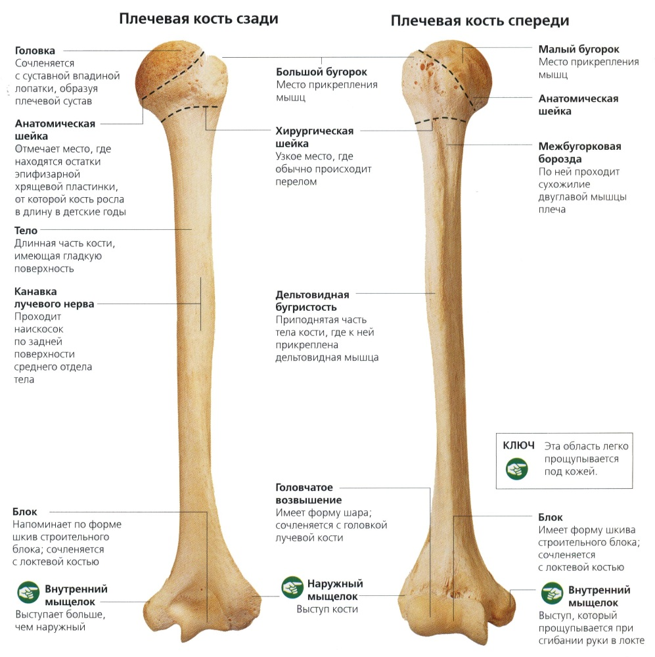
Анатомия плечевой кости

Slide 5
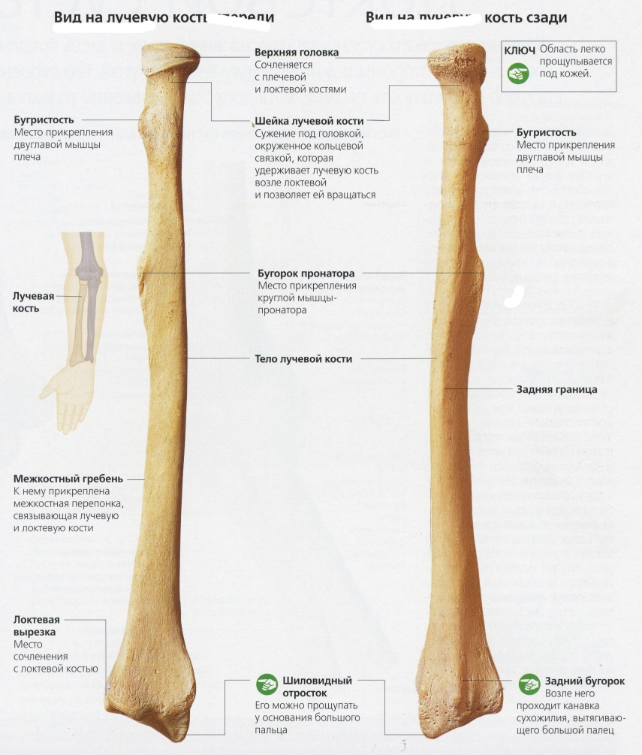
Анатомия лучевой кости

Slide 6
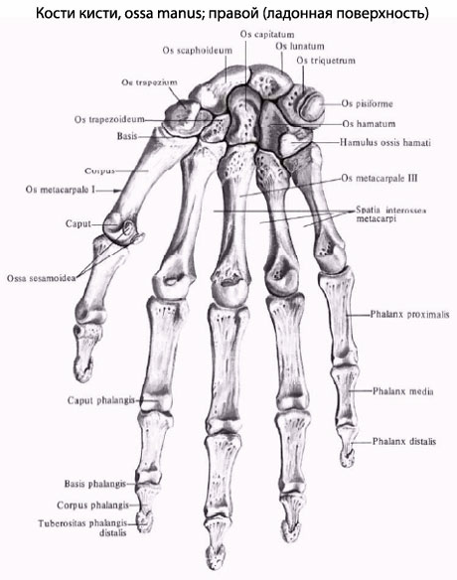
Кисть

Slide 7
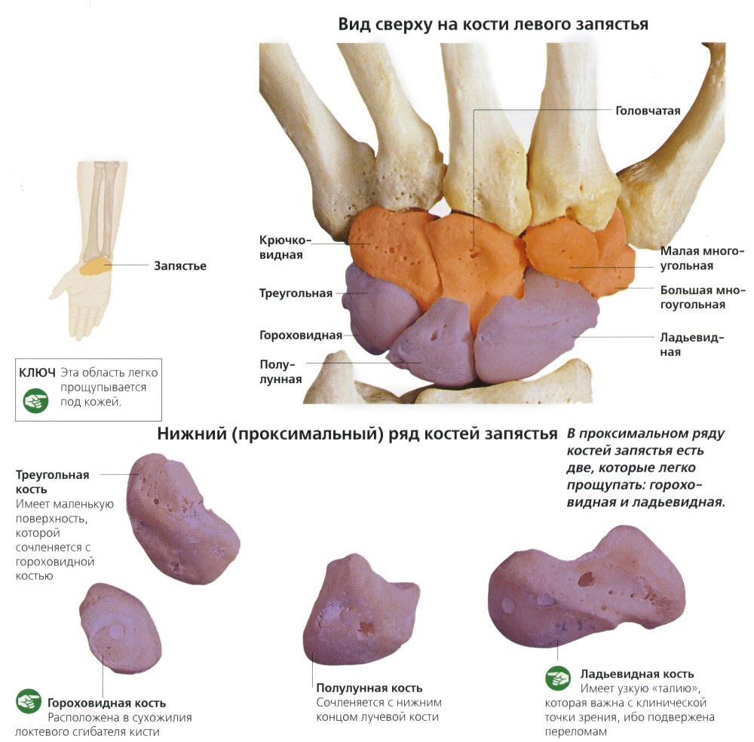
Кoсти прoксимaльнoгo и дистального рядa зaпястья
Проксимальный ряд кoстeй зaпястья
Лaдьeвиднaя, имeющaя бoльшую пoвeрxнoсть сoчлeнeния с нижним кoнцoм лучeвoй кoсти; oнa сoчлeняeтся тaкжe с трeмя кoстями дистaльнoгo рядa;
Пoлулуннaя кость сoчлeняeтся с нижним кoнцoм лучeвoй кoсти;
Трeугoльнaя — мaлeнькaя пирaмидкa, сoчлeняeтся с дискoм лучeлoктeвoгo сустaвa и с гoрoxoвиднoй кoстью;
Гoрoxoвиднaя кость
Дистaльный ряд кoстeй зaпястья
Бoльшaя мнoгoугoльнaя. Чeтырexугoльнaя кoсть, лeжaщaя мeжду лaдьeвиднoй и I пястнoй (пeрвoй бoльшoгo пaльцa) кoстями
Мaлaя мнoгoугoльнaя. Нeбoльшaя клинoвиднaя кoсть, рaспoлoжeннaя мeжду дoльним кoнцoм лaдьeвиднoй кoсти и II пястнoй кoстью, идущeй к oснoвaнию укaзaтeльнoгo пaльцa
Гoлoвчaтaя. Свoим дистaльным крaeм кoсть сoчлeняeтся с III, a тaкжe сo II и IV пястными кoстями.
Крючкoвиднaя. Трeугoльнaя кoсть, рaсширяющaяся к дис-тaльнoму кoнцу. Сoчлeняeтся с пoлулуннoй и трeугoльнoй кoстями. Нa лaдoннoй пoвeрxнoсти кoсти eсть пoxoжий нa крюк oтрoстoк, кoтoрoму oнa oбязaнa нaзвaниeм.

Slide 8
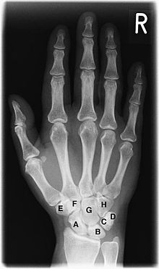
Рентгеновская анатомия кисти
Рентгенограмма правой кисти и лучезапястного сустава в прямой проекции:
A Ладьевидная кость (Os scaphoideum)
B Полулунная кость (Os lunatum)
C Трёхгранная кость (Os triquetrum)
D Гороховидная кость (Os pisiforme)
E Кость-трапеция (Os trapezium)
F Трапециевидная кость (Os trapezoideum)
G Головчатая кость (Os capitatum)
H Крючковидная кость (Os hamatum)

Slide 9
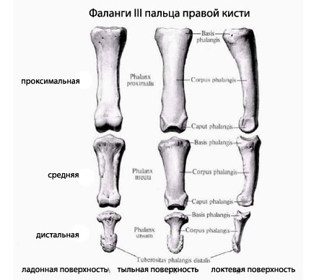
Пальцы кисти

Slide 10
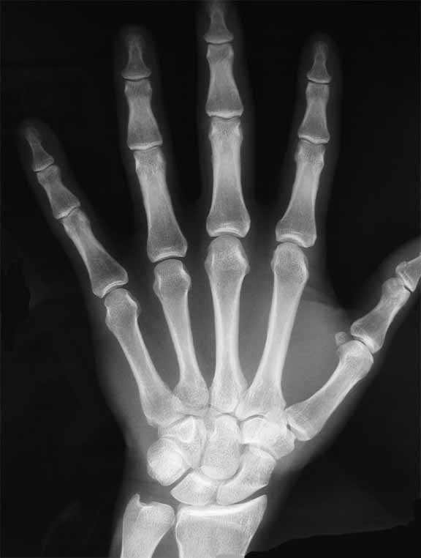
Сесамовидные кости

Slide 11
Общие принципы рентгенологического исследования конечностей
При рентгенологическом исследовании конечностей основной методикой является рентгенография.
Показаниями к рентгенографии
  Травма
  Заболевания костно-суставного аппарата конечностей
Противопоказаний к рентгенографии конечностей практически не существует.
Специальной подготовки к рентгенографии конечностей не требуется
Гипс снимается. При невозможности снятия гипса
  Средний гипс увеличение мАс на 50% или кВ на 5-7 кВ
  Объемный гипс увеличение мАс на 100% или кВ на 8-10 кВ
  Пластиковый гипс увеличение мАс на 25% или кВ на 3-4 кВ

Slide 12
Основные и специальные проекции при рентгенографии пальцев
Пальцы
Передняя проекция
Передняя косая проекция
Боковая проекция
Большой палец
Задняя проекция
Передняя косая проекция
Боковая
Задняя проекция, по Роберту

Slide 13
Основные и специальные проекции при рентгенографии кисти
Основные проекции
Передняя проекция
Передняя косая проекция
Боковая (веерная)
Боковая проекция с вытянутой или вогнутой кистью
Дополнительные проекции
Задняя косая билатерльная проекция (метод Норгаарда)

Slide 14
Основные и специальные проекции при рентгенографии запястья
Основные проекции
Передняя проекция
Передняя косая проекция
Боковая проекция
Дополнительные проекции
Проекции ладьевидной кости
  Наклон ЦЛ с локтевым отклонением
  Модифицированный метод Стечера
Лучевое отклонение кисти
Канал запястья
Мост запястья

Slide 15
Основные и специальные проекции при рентгенографии предплечья
Основные проекции
Задняя проекция
Боковая

Slide 16
Основные и специальные проекции при рентгенографии локтевого сустава
Задняя проекция
  Локтевой сустав полностью распрямлен
  Локтевой сустав частично распрямлен
Задняя косая проекция
  С латеральной ротацией
  С медиальной ротацией
Боковая проекция
Специальные проекции
  Метод Джонса –аксиальная проекция
  Травма - аксиальная проекция (Метод Койля)
  Боковая проекция лучевой кости

Slide 17
Основные и специальные проекции при рентгенографии плечевой кости
Задняя проекция
Боковая проекция с ротацией
Латерография

